Slide 1

考研经验分享
本科：2018级计算机科学与技术3班
硕士：电子信息计算机及软件工程（专硕）
Notes:
学弟学妹大家好，我是18计算机3班的姚亮，很荣幸能与大家分享我在考研过程中的一些经历供大家参考。我报考的是河海大学电子信息专业的计算机与软件工程方向，就是咱们学院的计算机专硕。

Slide 2




目录
前期准备
初试准备
复试准备
一些建议

Slide 3
前期准备
学硕和专硕区别？考研考什么？什么时候考？考哪个学校？
Notes:
我今天按照考研的整个时间线来分享，首先是前期准备，假如想有考研意向，可以在3月之前做这些工作。这一阶段，就是通过各种渠道了解什么是考研，比如学硕和专硕区别？考研考什么？什么时候考？

Slide 4



前期准备
一场信息战
学硕与专硕
考试科目：数一英一VS数二英二？
培养方案：定向实习？
学制、公务员&编制？
院校选择
地域、分数线、考试科目、招生人数……
学会使用研招网、学院官网等
考试科目
政治、英语、数学（业务课1）、专业课（业务课2）
Notes:
下面举几个需要了解的例子：比如，考研科目：政治、英语、数学（业务课1）、专业课（业务课2）；再比如什么叫学术型硕士什么叫专业型硕士，从考试科目上讲，咱们这种电子信息类的专业，学硕一般是考数学一和英语一，专硕一般考数学二和英语二；学制上，学硕是3年，专硕不同学校学制不一样，是2~3年；培养方案上也有区别，专硕会有半年到一年的实习，学硕三年都在学校里；另外研究生毕业后想考公或者考编的同学特别要注意，专硕的岗位是比学硕要少很多的，专业代码对不上的岗位都不能报。院校选择方面，需要好好使用研招网和学院官网，去查看你意向专业的招生人数之类的信息。

Slide 5
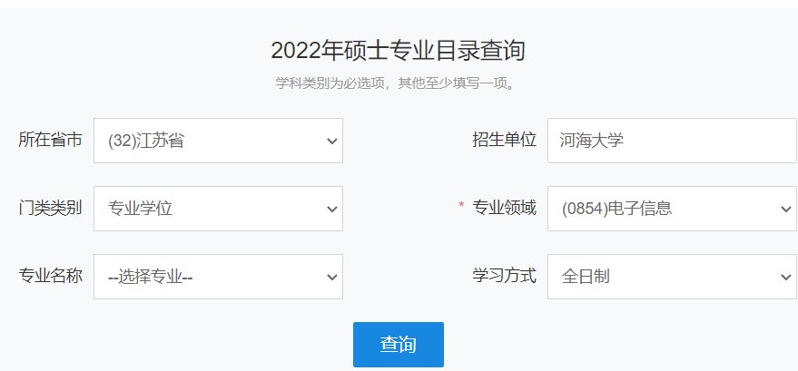
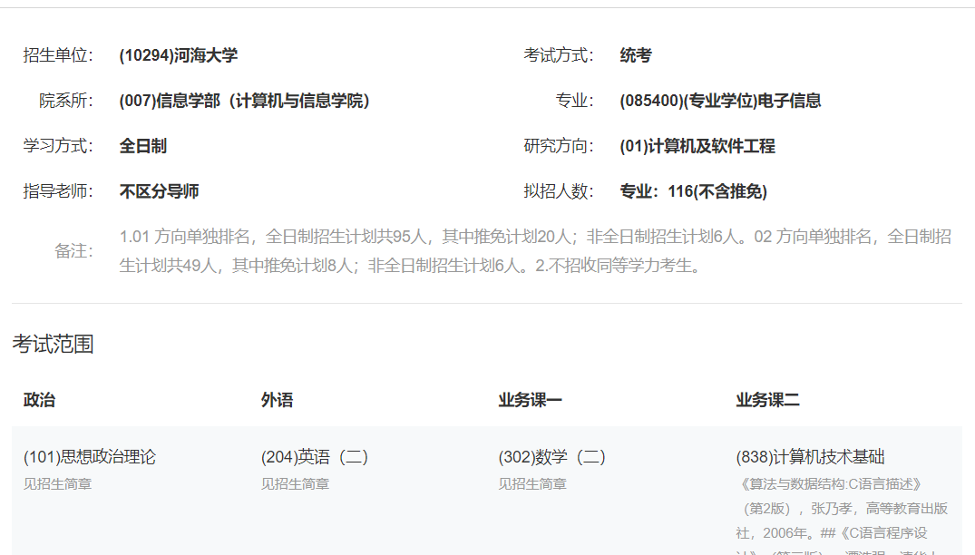
专业目录
查看该校硕士点
考试范围
注意数学和英语类别、特别注意专业课参考书籍
招生人数
注意是否包含推免，结合学院官网招生简章
Notes:
拿研招网举例，研招网的专业目录查询，可以查看招生人数和考试范围，特别要留意这个拟招人数里是不是包含推免。

Slide 6
初试准备
各科考察科目？题型？

Slide 7
初试准备
政治
英语
范围：思修、史纲、马原、毛中特、形势与政策
题型：选择题+材料分析题
范围：海纳百川
题型：完形填空、阅读理解、英翻汉、应用型作文、材料型作文
数学
专业课
范围：高等数学、线性代数、概率论与数理统计（数学一）
题型：选择题、填空题、解答题
范围：算法与数据结构、操作系统、计算机组成原理（河海不考）、计算机网络
题型：不定
Notes:
第二部分是初试准备，我们需要了解一下四门课对应的本科课程。政治考察科目按照本科学习时间分别对应思修、史纲、马原、毛中特、形势与政策，题型是选择题+分析题，实际考察会结合当年的时政、年份等情况。英语的范围就是没有范围，题型比较复杂，依次是完形填空、阅读理解、英翻汉、大小作文，难度大于六级，好在没有听力。数学的范围数学一和数学二不同，数学一本科学的那些数学全考，数学二不考概率论、高数部分也少一点，然后题型就是选择题填空题解答题。专业课的范围取决于学校，但一般都是这四门中选，计算机统考408，这四门都考，自命题学校拿河海举例，除了计组都会考察，题型的话也取决于学校。

Slide 8
初试准备
政治
英语
数学
专业课
利用各大平台关注党的最新决议、重大会议，培养坚定的政治立场。
在没有英语课后，单词不能放松，备考六级的同学可以直接背诵考研词汇，对六级降维打击
数学最好的战术就是题海战术，题海战术的实施需要好的数理基础来支撑
提高专业思维，培养代码编写逻辑，建立系统的专业知识体系
Notes:
然后讲讲你们现阶段需要做的工作，大三的同学可以参考按照其他学长学姐讲的复习建议，按部就班复习，专业课可能有一门正在学，不影响。这部分的建议主要给到大二的同学，在政治上，要时刻关注党的最新决议、方针政策、重大会议的进展，比如前几天的两会、去年的十九届六中全会、今年下半年要召开的二十大，要有坚定的政治立场；英语方面，在上学期大英结课后，也不能放松英语，尤其是单词背诵，备考六级的同学可以直接背考研词汇，降维打击六级；数学上，大一数学成绩不是很好的同学需要注意一下，数学题海战术的实施，是建立在良好的数理基础上的，如果基础不是很好，建议现在就可以对高数课本进行简单复习，夯实基础；专业课会考察代码，要在平常的课设和竞赛中培养代码逻辑，并且要学会专业课知识的融会贯通，形成自己的专业知识体系。会议中好像还有大一的同学，你们要做的就是好好提升绩点和科研竞赛能力，认真听后面几场学长学姐的保研经验，保研的路上，绩点的差距只依靠科研竞赛是挽回不了的，我就是一个典型例子。

Slide 9
复试准备
复试流程？时间？考察点？

Slide 10
复试复习——复试流程
英语听力、口语
综合能力面试
专业课知识问答
Step 1
Step 2
Step 3
Notes:
接下来是复试复习，复试的时间大概是3月底，因为疫情原因，近三年复试都是线上模式，主要三个流程：英语、专业课知识、和综合能力。

Slide 11
复试复习——英语
英语听力和口语
学术会议、文献阅读、讲座
Notes:
复试与初试不同，考察点上升到了研究生所需的各种能力，英语方面，听力和口语的考察，是为了了解你在未来能否适应学术会议、文献阅读等场合，具体的复习方法可以听其他学长学姐讲。

Slide 12
复试复习——专业知识提问
基础知识掌握程度
重点主要还是初试科目
范围：所有专业主干课
（复试复习的重点）
Notes:
专业课知识提问，采取随机抽题的形式，是为了考察你对本科所学专业基础知识的掌握，或者就是前面说的，是否建立起自己的专业知识体系。

Slide 13
复试复习——综合能力面试
个人荣誉
项目经历
毕业设计
获得过什么荣誉称号，有没有奖学金等
课外的科研竞赛项目，如创新创业训练、计算机设计大赛等科研项目
提问重点，但3月毕业设计并未完成，一般问创新点和应用场景等
Notes:
最后是综合能力面试，这个就是硬实力考察，科研是研究生的工作重心，考官会通过你的科研竞赛的项目经历、毕业设计等方面考察，所以说要培养好自己的专业能力，积极参加专业竞赛，不然复试考官只能问你毕业设计。

Slide 14
一些建议

Slide 15
一些小tips
积极参加科研竞赛
有效率、有计划的学习
壹
叁
科研能力是研究生的“根”，良好的科研项目经历可以帮助你复试逆袭、选择一个优秀的导师。
图书馆高效学习7小时，效果并不输于在图书馆泡一天；规定每天的学习计划，完成后休息即可。
选择某种程度上大于努力
身体是革命的本钱
贰
肆
择校和专业相当重要，一步错步步错，只有一两个的名额的赶快跑，只要身份证号对不上那个人就不是你。
学一会记得活动活动、要经常锻炼身体。
Notes:
最后一点是一些我个人的建议，首先就是刚刚提到的，积极参加科研竞赛，这是选导师的关键因素，我复试的时候运气不是很好，专业课的题目有一道题不会，不过凭借科研竞赛经历最后复试第二名，联系导师的时候也很顺利；然后就是择校要考虑清楚，只有一个名额的专业就别报了；第三就是要提高自己效率，然后做一些计划；最后就是要好好锻炼身体，不然最后冲刺阶段身体吃不消。

Slide 16
祝大家顺利升学！
18计算机3班姚亮
QQ：2436917927
Notes:
我的分享就是这些，谢谢大家！祝大家都能保送！别吃考研的苦。

